Slide 1
Taller para análisis de entorno del Plan Nacional de la Educación Superior (PLANES) 2026-2030 “La persona profesional del futuro: una visión al año 2050”
División de Planificación Interuniversitaria
23 de enero, 2024
San José, Costa Rica

Slide 2
Agenda
Objetivo del taller
Contexto del PLANES
Algunas estadísticas de diplomas de la educación superior
Indicadores de empleabilidad
Habilidades y competencias
Indicaciones para el desarrollo del taller
Conclusiones

Slide 3
1. Objetivo del taller

Slide 4
Objetivo
Recopilar información respecto a la persona profesional del futuro: una visión al año 2050, desde la perspectiva de la organización que representa, con el fin de aportar al proceso de formulación del Plan Nacional de la Educación Superior 2026-2030.

Slide 5
2. Contexto del PLANES

Slide 6
Normativa PLANES
Constitución Política artículo 85
Entregado en años divisibles entre 5
(30 de junio 2025)
Proceso formulación del PLANES
P
L
A
N
E
S
PLANES y PNDIP
Convenio de Coordinación
CONARE elabora directrices
OPES formula el PLANES
Universidades participan en la construcción
Procuraduría General de la República Dictamen C-125-2003
(no objeto de sujeción)
Vinculación del PLANES
con recursos (ingresos y egresos)
Artículo 85 Constitución Política de Costa Rica
Contraloría General de la República, oficio DFOC-SOC-1014 (13-09-2010)
Notes:
4.- Dado que la autonomía de gobierno que la Constitución les reconoce no está sujeta a la Ley (…) las universidades estatales no están sujetas al Plan Nacional de Desarrollo.
5.- Dichas entidades están obligadas a suministrar información al Ministerio de Planificación Nacional y Política Económica, pero no pueden ser objeto de evaluación por parte de ese órgano
ministerial

Slide 7
Etapas del proceso PLANES
I Etapa
1. Definición y aprobación de la metodología.
2. Difusión de la metodología e inicio del proceso.
3. Elaboración del marco jurídico.
4. Definición/ratificación de la visión del sistema y del valor público de las IESUES.
II Etapa
1. Comunicación del inicio del PLANES 2026-2030.
2. Definición de las prioridades para el quinquenio.
3. Formulación del Plan Nacional de la Educación Superior 2026-2030, con enfoque de Gestión para Resultados.
4. Vinculación del PLANES con el presupuesto (ingresos y egresos).
IV Etapa
1. Difusión y comunicación del PLANES 2026-2030.
III Etapa
1. Presentación del documento a rectores y rectora.
2. Ajustes al documento.
3. Envío a los consejos universitarios e institucional para sus observaciones.
4. Aprobación final por parte de rectores y rectora.
5. Diseño y diagramación del documento final.

Slide 8
3. Algunas estadísticas de diplomas de la educación superior

Slide 9
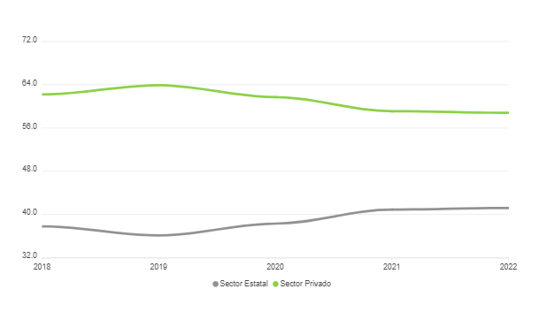
Diplomas
Porcentaje de diplomas otorgados por las universidades costarricenses, por sector 2018-2022
62,2%
63,9%
61,7%
59,1%
58,8%
40,9%
41,2%
37,8%
38,3%
36,1%
2018
2019
2020
2021
2022
Sector estatal
Sector privado

Slide 10
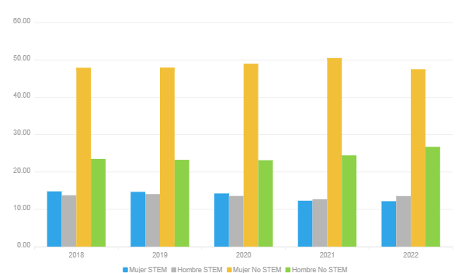
Diplomas
Porcentaje de diplomas otorgados por las universidades costarricenses, según sexo y clasificación STEM. 2018-2022
49%
50,5%
47,5%
47,9%
47,9%
26,7%
23,5%
23,2%
23,1%
24,4%
13,7%
14%
13,5%
12,7%
13,5%
14,8%
14,6%
14,2%
12,3%
12,1%
2018
2019
2020
2021
2022
Mujer STEM
Hombre STEM
Mujer No STEM
Hombre No STEM

Slide 11
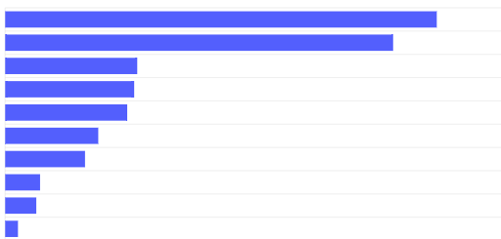
Diplomas
Porcentaje de diplomas otorgados por las universidades costarricenses, por área del conocimiento. 2022
Ciencias Económicas
29,6%
Educación
26,6%
Ciencias Sociales
9,0%
Ciencias de la Salud
8,8%
Ingeniería
8,3%
Derecho
6,4%
Computación
5,4%
Artes y Letras
2,4%
Recursos Naturales
2,1%
Ciencias Básicas
0,8%

Slide 12
4. Indicadores de empleabilidad

Slide 13
Indicadores laborales de los estudios de seguimiento 2019 - 2022
INEC
2019
11,8 % desempleo nacional
10,4 % subempleo por insuficiencia
2022
12,2 % desempleo nacional
9,7 % subempleo por insuficiencia
 | Seguimiento 2022 |  |  | Seguimiento 2019
 | Total | Bachillerato | Licenciatura | Total | Bachillerato | Licenciatura
Desempleo | 6,5 | 8,1 | 3,6 | 5,4 | 7,1 | 1,1
Subempleo por insuficiencia de horas | 2,8 | 3,0 | 2,5 | 1,6 | 1,9 | 1,1
Empleo con poca o ninguna relación | 7,9 | 9,9 | 4,4 | 6,0 | 7,8 | 3,2

Slide 14
5. Habilidades y competencias

Slide 15
Definiciones
Perfil profesional: comprende el conjunto de capacidades, destrezas, actitudes y valores que se desea formar en la persona como futuro profesional, que le permita desempeñarse, según el campo de acción que le corresponde. UNED, 2023.
Competencias
Básicas
Sociales
Gestión de recursos
Resolución de problemas
Sistemas y técnicas
Es cuando las tareas se realizan con experiencia y conocimiento.
OLaP, 2023.
Es cuando una persona puede realizar una tarea de manera correcta.
OLaP, 2023.
Habilidades
Físicas y psicomotoras
Sensoriales
Cognitivas

Slide 16
6. Indicaciones para el desarrollo del taller

Slide 17
Indicaciones del taller
1. Se dará apoyo por parte del Conare para cada mesa.
2. Se presentarán preguntas generadoras.
3. La mesa no tiene que llegar a consenso sobre cada pregunta.
4. Se tiene asignados tiempos por cada pregunta.
5. Los espacios de interrupción se manejan por mesa.
6. Se les recuerda mantener sus celulares en silencio.
7. QR con material de consulta.
8. Tema café y bocadillos.

Slide 18
7. Conclusiones

Slide 19
Taller para análisis de entorno del Plan Nacional de la Educación Superior (PLANES) 2026-2030 “La persona profesional del futuro: una visión al 2050”
División de Planificación Interuniversitaria
23 de enero, 2024
San José, Costa Rica

